Slide 1


CONFIDENCIALIDAD DEL PVL DE LOS MEDICAMENTOS Y APLICACIÓN DE LA LTAIBG (2013-2022)
Joan Carles Bailach de Rivera

Slide 2
Recapitulemos…
Aspectos básicos de la LTAIBG
Ámbito subjetivo de aplicación
Obligaciones de publicidad activa
Derecho de acceso a la información pública:
  ¿Qué se entiende por “información pública”?
  Procedimiento ante las administraciones públicas
    ¿Audiencia a terceros interesados?
    ¿Límites? Doctrina del Tribunal Supremo
  Reclamación ante el Consejo de Transparencia y Buen Gobierno (CTBG) o recurso contencioso-administrativo

Slide 3
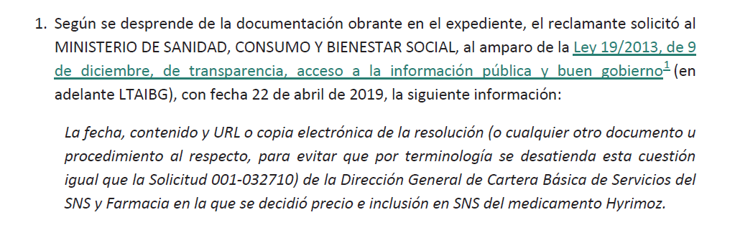
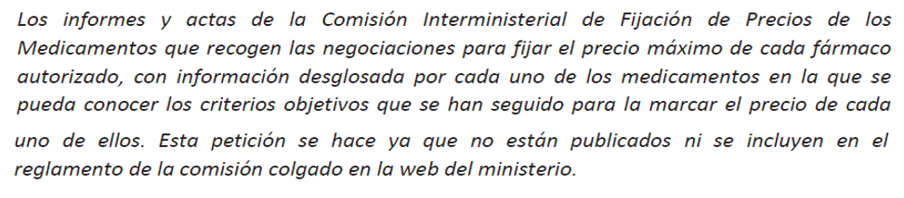
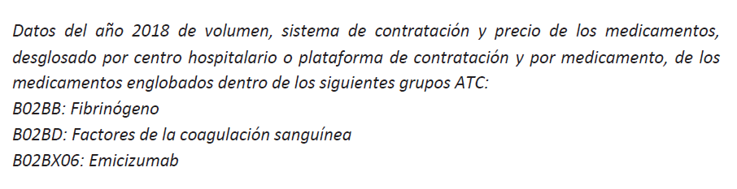
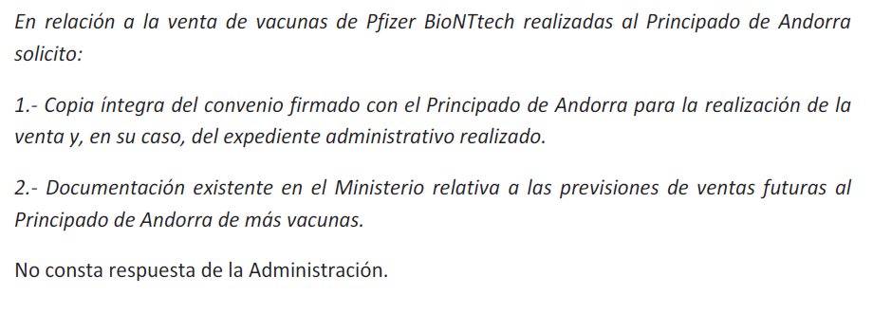
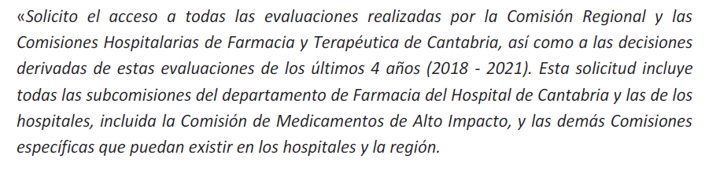
¿Con qué nos encontramos?

Slide 4
¿Qué posición ha mantenido el Ministerio de Sanidad?
Informe de 20 de noviembre de 2019 sobre la garantía de confidencialidad en el procedimiento de negociación de los precios de financiación de medicamentos
Afectación a los intereses públicos
Afectación de los intereses económicos y comerciales de las empresas afectadas
Afectación a la garantía de confidencialidad
¿Afectación a la política económica del Estado?
¿Puede hacer más el Ministerio de Sanidad?
Reforma de la LGURMPS
Establecimiento de cláusulas de confidencialidad expresas en las resoluciones de P&R

Slide 5
¿Y el Consejo de Transparencia?
¿Qué posición ha mantenido el CTBG?
Resoluciones 478/2019, de 26 de septiembre del 2019
Resolución 1026/2021, de 15 de junio del 2022
¿Y los órganos autonómicos encargados de velar por el cumplimiento del derecho de acceso a la información pública?
Resolución 92/2019, de 19 de diciembre de 2019, de la Comisión Vasca de Acceso a la Información Pública

Slide 6
Jurisprudencia actual
¿Qué posición han mantenido nuestros tribunales?
Sentencia de la Sala de lo Contencioso-administrativo de la Audiencia Nacional de 30 de marzo de 2021
  “la información en materia de medicamentos es una información que no es libre, sino que se encuentra sometida a controles de carácter administrativo”
Sentencia 95/2022 del Juzgado Central de lo Contencioso-administrativo nº11 de 7 de junio de 2022
  “En cuanto al dato relativo al coste que ha supuesto para la Administración el tratamiento diario de cada consumidor final en el mismo periodo de tiempo, parece claro que tal dato no se refiere directamente a la esfera económica o comercial del recurrente, y sería desproporcionado reconocer al recurrente capacidad de disposición sobre la divulgación de tales datos que son de interés público y afectan directamente al coste de financiación del Sistema Nacional de Salud.
  (…)
  …la existencia de un riesgo difuso e inespecífico de utilización de la información por los competidores no puede prevalecer frente a la protección del interés en la divulgación de la información.”

Slide 7
La posición de la UE - Covid-19
Antecedentes:
Publicación de los Advanced Purchase Agreements y de los Purchase Agreement (censurados!)
Posición de la Comisión Europea:
Protección de los intereses económicos y comerciales de las compañías farmacéuticas
Protección de los intereses públicos
¿Qué ha dicho el CTBG?
“…no es un documento que se encuentre necesariamente en poder de la Administración española, como exige el artículo 13 de la LTAIBG”
“…la Comisión Europea no es un sujeto incluido en el ámbito de aplicación de la LTAIBG”

Slide 8
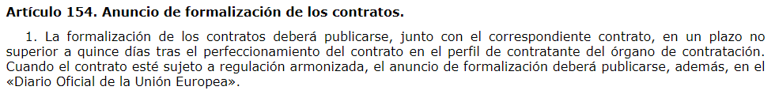
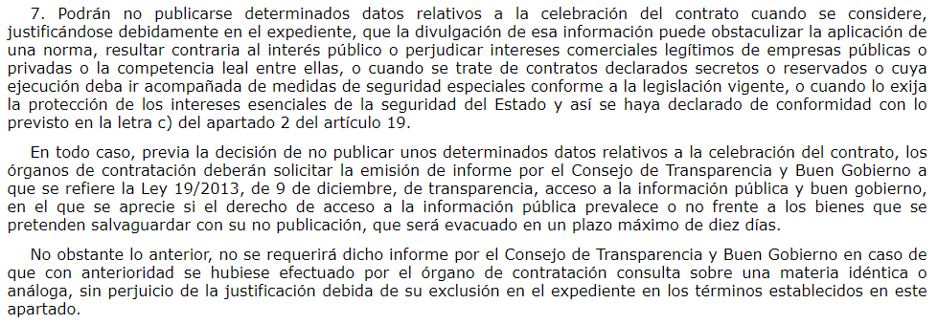

LCSP y LTAIBG
Sentencia del Tribunal Constitucional, 68/2021, de 18 de marzo.

Slide 9
Conclusiones
Debate complejo por la confrontación de intereses en liza
¿Transparencia = protección de intereses públicos?
Necesidad de mayor claridad en las normas que regulan la contratación pública y la transparencia

Slide 10

¡Gracias por vuestra atención!
● ● ● ● ●

Slide 11

GRACIAS

